Slide 1
ДІЇ КИЇВСЬКОЇ МІСЬКОЇ ОРГАНІЗАЦІЇ ПРОФСПІЛКИ ПРАЦІВНИКІВ
ОСВІТИ І НАУКИ УКРАЇНИ

Slide 2
ДЕНЬ ЗНАНЬ - НОВІ ВИКЛИКИ
ПРОФСПІЛКА ОСВІТИ М. КИЄВА
ЗВЕРНУЛАСЯ ДО ПРЕЗИДЕНТА УКРАЇНИ, ВРУ, КМУ З ВИМОГОЮ:
ВСТАНОВИТИ НАДБАВКУ ЗА РОБОТУ В УМОВАХ ЕПIДЕМIÏ У РОЗМIРI 50%
ПОСАДОВОГО ОКЛАДУ
ПІДВИЩИТИ ОПЛАТУ ПРАЦІ ПРАЦІВНИКІВ ОСВІТИ, ЗОКРЕМА ШЛЯХОМ
БЕЗУМОВНОГО ВИКОНАННЯ СТ. 61 ЗАКОНУ «ПРО ОСВІТУ»
ВНЕСТИ ЗМІНИ ДО ТИПОВИХ ШТАТНИХ НОРМАТИВІВ ЗАКЛАДІВ ОСВІТИ З МЕТОЮ
ЗБІЛЬШЕННЯ СТАВОК ПРАЦІВНИКІВ ОСВІТИ В УМОВАХ КАРАНТИНУ
ЗАПРОВАДИТИ ОБОВ’ЯЗКОВЕ ДЕРЖАВНЕ СТРАХУВАННЯ ПРАЦІВНИКІВ ОСВІТИ НА
ВИПАДОК ЗАХВОРЮВАННЯ НА СOVID-19.
ВНЕСТИ ЗМІНИ ДО ПОРЯДКУ ПОДІЛУ КЛАСІВ НА ГРУПИ
ПЕРЕДБАЧИТИ КОШТИ НА НАДАННЯ ОСВІТНЬОЇ СУБВЕНЦІЇ ДЛЯ ЗАБЕЗПЕЧЕННЯ
ОСВІТНЬОГО ПРОЦЕСУ В УМОВАХ ЕПІДЕМІЇ

Slide 3
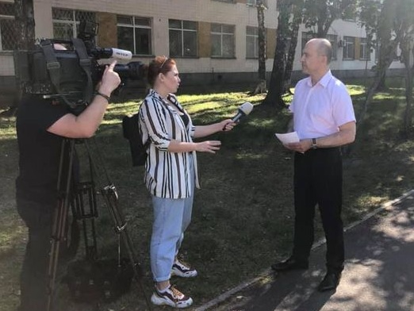
ПIДВИЩЕНННЯ СОЦІАЛЬНОГО СТАТУСУ ОСВІТЯН - ЗАВДАННЯ №1
Про низькі заробітні плати, складну і виснажливу роботу працівників освіти - інтерв'ю голови КМОППОіНУ телеканалу Інтер.

Slide 4

ХІІІ ЗВІТНО-ВИБОРНА КОНФЕРЕНЦІЯ КИЇВСЬКОЇ МІСЬКОЇ ОРГАНІЗАЦІЇ ПРОФСПІЛКИ ПРАЦІВНИКІВ ОСВІТИ І НАУКИ УКРАЇНИ
17 вересня відбулася ХІІІ звітно-виборна конференція
Київської міської організації Профспілки працівників
освіти і науки України
Учасники конференції обговорили нагальні освітянські питання: підвищення соціального статусу освітян, постійного дефіциту освітньої субвенції, неспроможності влади реалізувати гарантії ст. 61 Закону України «Про освіту», необхідності встановлення надбавки за складні та небезпечні умови роботи освітян під час пандемії СOVID-19, збільшення муніципальної надбавки, забезпечення працівників освіти житлом та інші.

Slide 5
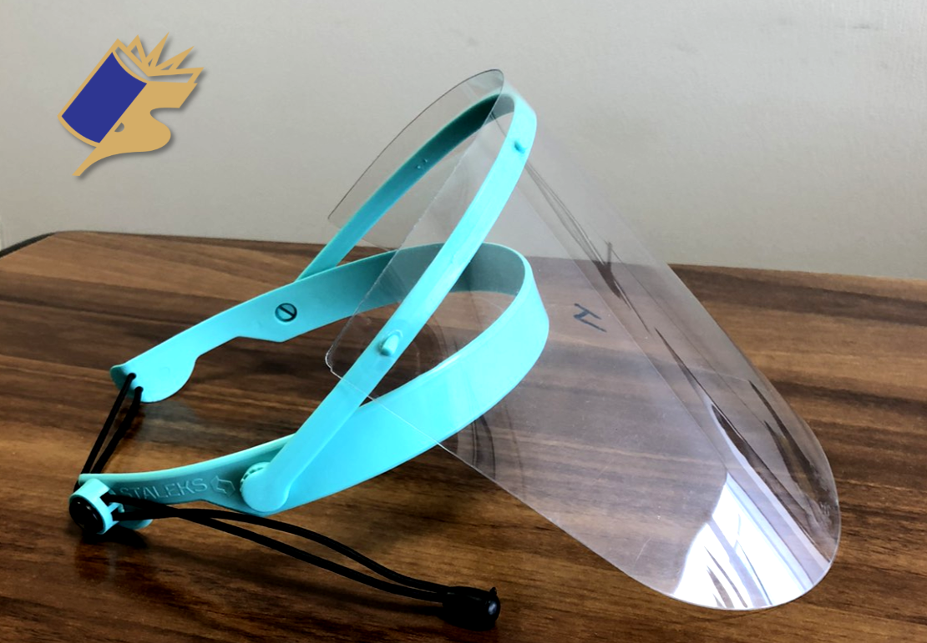
ПРОФСПІЛКА СЛОВО ТРИМАЄ!
СТВОРЕННЯ БЕЗПЕЧНОГО ОСВІТНЬОГО СЕРЕДОВИЩА –
ОДИН З ПРІОРИТЕТІВ КМОППОІНУ
Київська міська організація Профспілки працівників освіти і науки України з 15 по 18 вересня 2020 року забезпечила захисними щитками близько 40 тисяч педагогів закладів столиці.

Slide 6
КОМІТЕТ ВРУ З ПИТАНЬ СОЦІАЛЬНОЇ ПОЛІТИКИ ТА ЗАХИСТУ ПРАВ ВЕТЕРАНІВ НАДАВ ВІДПОВІДЬ НА ЗВЕРНЕННЯ КМОППОІНУ ЩОДО ПІДВИЩЕННЯ РІВНЯ ОПЛАТИ ПРАЦІ ОСВІТЯН
З метою забезпечення належного рівня оплати праці педагогічних, науково-педагогічних та інших працівників закладів освіти, КМОППОіНУ звернулася до ВРУ та КМУ щодо:
встановлення педагогічним, науково-педагогічним та іншим працівникам закладів освіти фіксованої надбавки в розмірі 50% посадового окладу для компенсації за роботу в небезпечних умовах;
виконання статті 61 щодо встановлення посадового окладу педагогічного працівника найнижчої кваліфікаційної категорії в розмірі 3 мінімальних заробітних плат.

Slide 7
ВІДПОВІДЬ НА ЗВЕРНЕННЯ ПРОФСПІЛКИ ОСВІТЯН М. КИЄВА ЩОДО ПОСИЛЕННЯ СОЦІАЛЬНОГО ЗАХИСТУ ПРАЦІВНИКIВ ОСВІТИ
У відповідь на звернення Профспілки освітян м. Києва щодо посилення соціального захисту працівникiв освіти Комітет ВРУ з питань освіти, науки та інновацій повідомив, що Комітет прийняв рішення:
Про необхідність розробки механізму підвищення заробітної плати працівників освіти і звернувся до Міністерства освіти і науки України стосовно розроблення концепції реформування оплати праці педагогічних працівників, яка б передбачала механізми її підвищення.
Також Комітет прийняв рішення звернутись до Уряду України з пропозицією ввести в дію з 2021 року постанову Кабінету Міністрів України від 21 липня 2021 року №822.

Slide 8
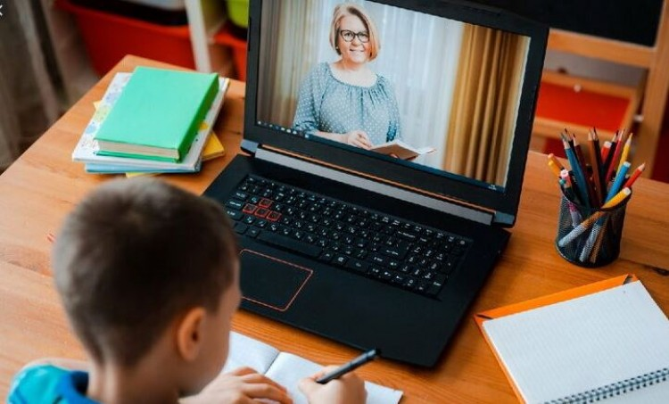
ПРИ ДИСТАНЦІЙНОМУ НАВЧАННІ ЗБЕРІГАЮТЬСЯ ВСІ ДОПЛАТИ І НАДБАВКИ – ВКОТРЕ НАГОЛОШУЄ МОН УКРАЇНИ
Міністерство освіти і науки України у листі №1/9-609 від 02 листопада 2020 року надало роз’яснення щодо порядку організації дистанційного навчання в закладах загальної середньої освіти та вкотре наголосило на тому, що при організації дистанційного навчання зберігаються доплати за перевірку навчальних робіт учнів, роботу в інклюзивних класах (групах), надбавки за складність, напруженість у роботі, за розширення зони обслуговування або збільшення обсягу виконуваних робіт, інші доплати і надбавки відповідно до законодавства.

Slide 9
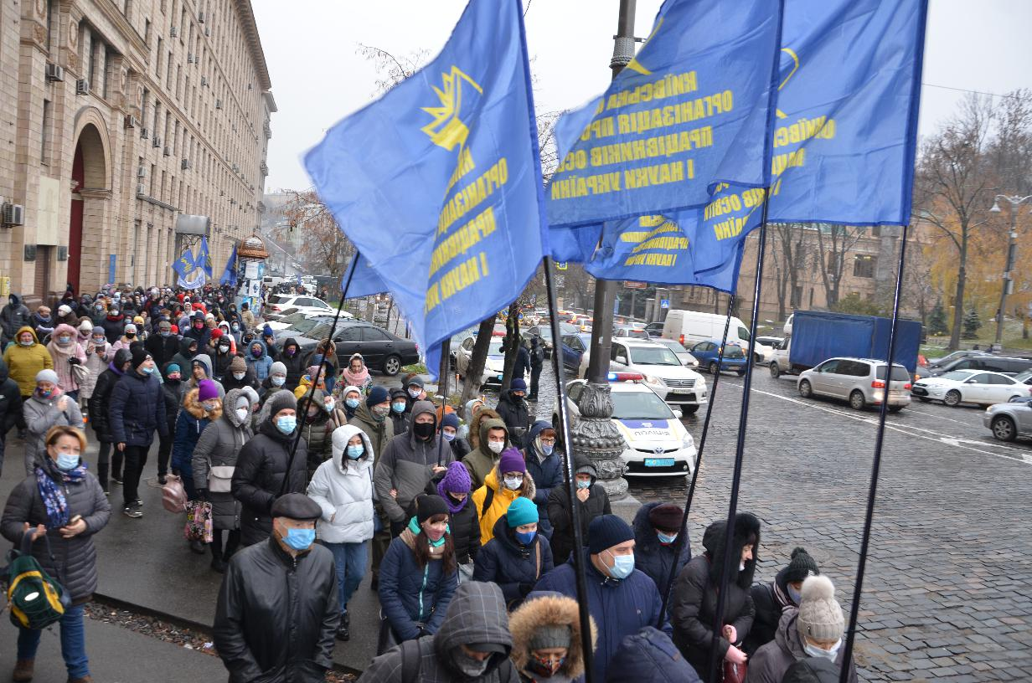
ПІКЕТУВАННЯ ВЕРХОВНОЇ РАДИ УКРАЇНИ
03 грудня 2020 року Профспілка освітян Києва взяла активну участь у акції протесту Федерації професійних спілок України у формі пікетування Верховної Ради України
Продовжується широкомасштабний наступ на трудові права працівників і права профспілок.

Slide 10
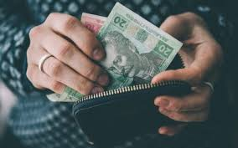
КОМІТЕТ ВРУ З ПИТАНЬ ОСВІТИ, НАУКИ ТА ІННОВАЦІЙ ЗВЕРНУВСЯ ДО КМУ, КОМІТЕТУ ВРУ З ПИТАНЬ БЮДЖЕТУ З ПРОХАННЯМ ВРАХУВАТИ ПРОПОЗИЦІЇ ПРОФСПІЛОК
08 грудня 2020 року Комітет звернувся до Кабінету Міністрів України, Комітету Верховної Ради України з питань бюджету з проханням врахувати пропозиції профспілок у Державному бюджеті України на 2021 рік в частині збільшення видатків на освіту і науку.

Slide 11

ПІДВИЩЕННЯ ЗАРОБІТНОЇ ПЛАТИ ОСВІТЯН З 1 СІЧНЯ 2021
Кабінет Міністрів України оприлюднив постанову від 20.01.2021 №29 «Деякі питання оплати праці працівників установ, закладів та організацій окремих галузей бюджетної сфери».
“Посадові оклади (тарифні ставки)
з 1 січня 2021 р. розраховуються виходячи з розміру посадового окладу (тарифної ставки) працівника
1 тарифного розряду — 2 670 гривень, з 1 грудня 2021 р. — 2 893 гривні.”.

Slide 12
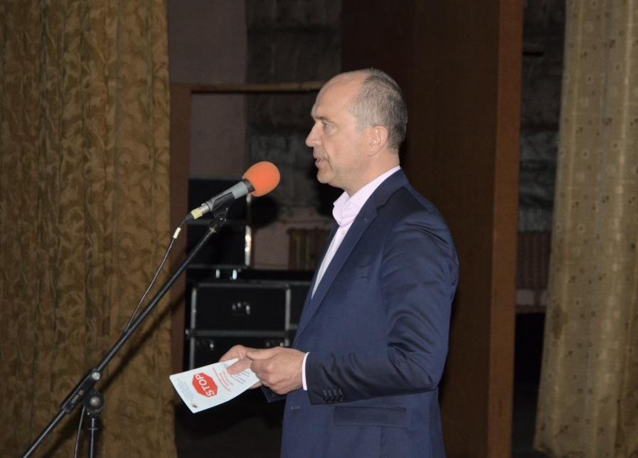
#ТАРИФИSTOP
Stop "Драконівським тарифам на проїзд у міському громадському транспорті!".
Під таким гаслом 3 червня 2021 року в Центрі культури та мистецтв НТУУ "КПІ ім. Ігоря Сікорського" відбулися збори голів первинних профспілкових організацій закладів освіти міста Києва.
Учасники поважного заходу схвалили резолюцію, в якій зокрема одностайно проголосували за проведення 15 червня 2021 року мирної громадської акції протесту біля виконавчого органу Київської міської ради (КМДА) проти підвищення тарифів на проїзд у міському громадському транспорті столиці.

Slide 13

ЗАКОНОПРОЕКТ № 3515 РУЙНУЄ ГАРАНТІЇ ЩОДО ОПЛАТИ ПРАЦІ
ВЧИТЕЛІВ ТА ВИКЛАДАЧІВ
ЦК Профспілки працівників освіти і науки України звернувся до Комітету з питань освіти, науки та інновацій Верховної Ради України, щодо неприпустимості прийняття зазначеного законопроекту, як такого.
Прийняття проекту означатиме значне звуження права працівників, зокрема педагогічних і науково-педагогічних.

Slide 14

В УКРАЇНІ НАБУВ ЧИННОСТІ ЗАКОН ПРО ЕЛЕКТРОННІ ТРУДОВІ КНИЖКИ
Перехід з паперових на електронні трудові книжки триватиме 5 років
Закон України, який запроваджує електронні трудові книжки, набув чинності з 10 червня.

